Slide 1

— DAI CO VIET—
lịch sử
tiến hoá
BTQ-SLIDES

Slide 2

— DAI CO VIET—
lịch sử
tiến hoá
BTQ-SLIDES

Slide 3

MỤC LỤC
女娲造人
女娲造人
女娲造人
女娲造人
上帝造人
上帝造人

Slide 4
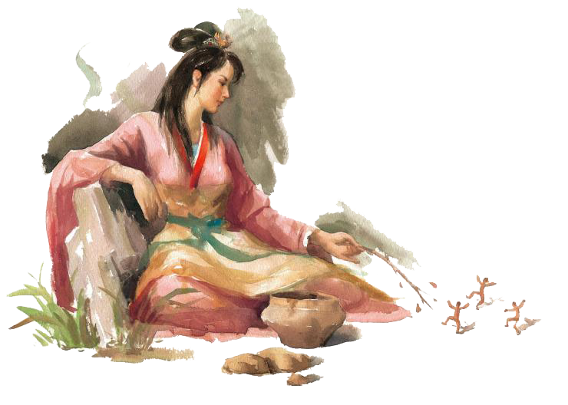
01 中国境内的早期人类
女娲造人
相传女娲以泥土仿照自己抟土造人，创造并构建人类社会；又替人类立下了婚姻制度，使青年两性相互婚配，繁衍后代，因此也被传为主职姻缘与情爱的皋禖古神。

Slide 5

01 中国境内的早期人类
上帝造人
根据《圣经·旧约·创世纪》记载，神·耶和华照自己的形像造了人类的祖先男人亚当，再用亚当的一个肋骨创造了女人夏娃，并安置第一对男女住在伊甸园中。

Slide 6
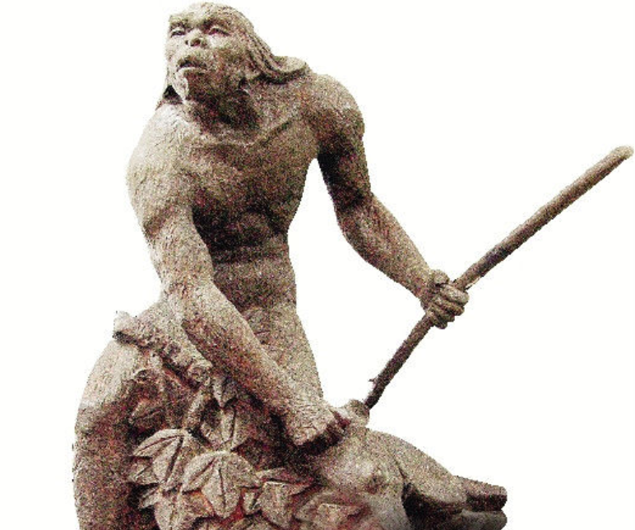
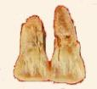
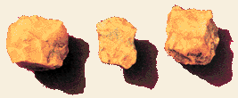
01 中国境内的早期人类
元谋人的牙齿化石
元谋人使用的刮削器
元谋人

Slide 7

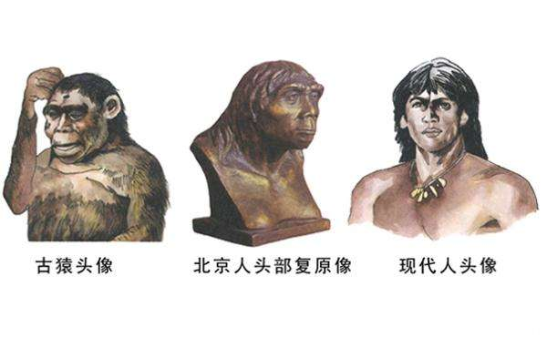
01 中国境内的早期人类
为什么叫北京人？
发现于北京周口店龙骨山
北京人距今有多久？
70～20万年前
北京人为我们留下了什么遗物？
头盖骨、工具、灰烬
北京人的特点是什么？
北京人
能够制造和使用简单工具

Slide 8
01 中国境内的早期人类
仔细观察上图古猿、北京人和现代人的不同之处

Slide 9

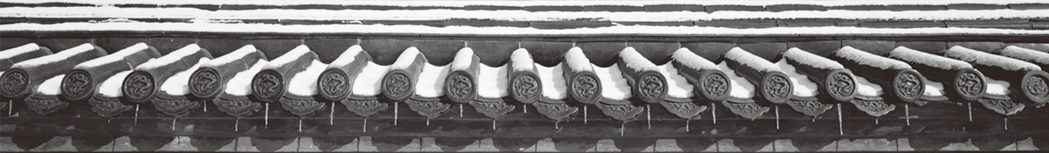
01 中国境内的早期人类
像猿
前额地平、眉脊骨粗壮
颧骨高突、嘴巴前伸、没有明显的下颌
像人
手脚分工明显
会制造和使用工具

Slide 10
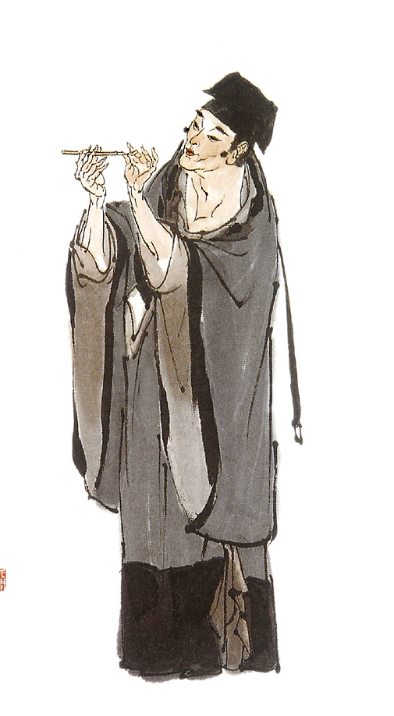
01 中国境内的早期人类
上古之世
人民少而禽兽众
人民不胜禽兽虫蛇
《韩非子》

Slide 11
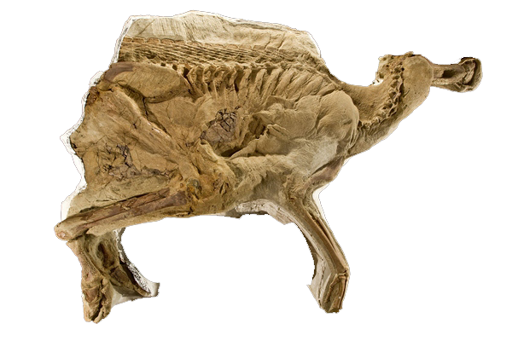
01 中国境内的早期人类
在遗址中，还发现了虎、豹、熊、鹿、野猪等许多兽骨化石。
北京人是如何生存下去的？

Slide 12
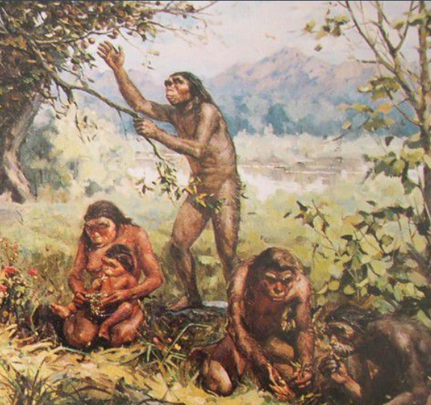
01 中国境内的早期人类
在这样险恶的环境里，只靠单个人的力量，无法生活下去。因此，他们往往几十个人在一起，共同劳动，共同分享劳动果实，过着群居的生活。这就形成了早期的原始社会。

Slide 13
01 中国境内的早期人类
想一想
北京人是如何得到火种的？
北京人用火来干什么？
火的使用有什么样的意义？

Slide 14
01 中国境内的早期人类
煤的自燃
雷电生火
碰撞生火
森林自燃
烧烤食物
照明防寒
驱赶野兽

Slide 15
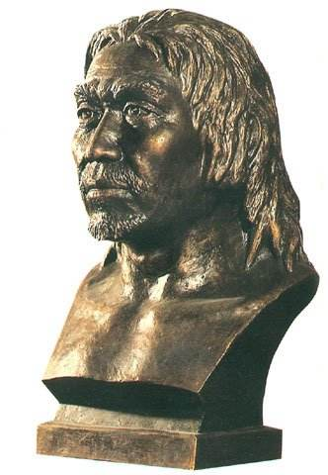
01 中国境内的早期人类
山顶洞人
山顶洞人处于母系氏族公社时期，女性在社会生活中起主导的作用，按母系血统确立亲属关系。一个氏族有几十个人，由共同的祖先繁衍下来。他们使用共有的工具，共同劳动，共同分配食物，没有贫富贵贱的差别。

Slide 16
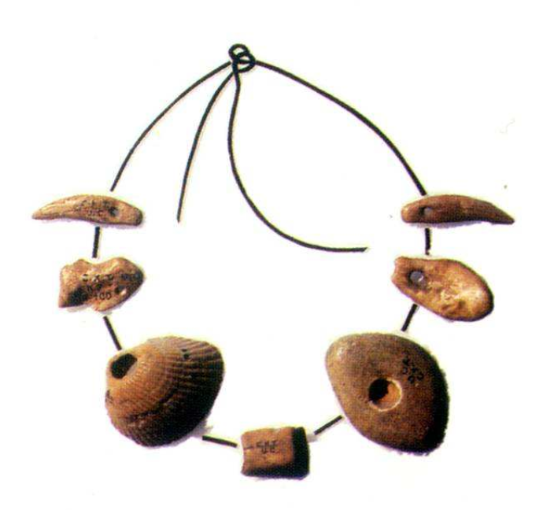
01 中国境内的早期人类
为什么叫山顶洞人 ？
发现于北京周口店龙骨山山顶洞
山顶洞人距今有多久？
约30000年前
山顶洞人为我们留下了什么遗物？
头盖骨、工具、饰品
山顶洞人得主要特点是什么？
会人工取火，生产力进步水平

Slide 17
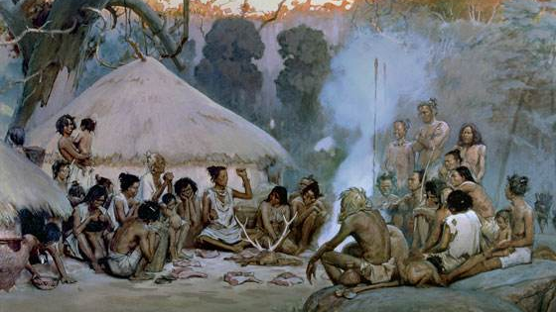
氏族是山顶洞人生活的集体
血缘关系是维系氏族的纽带

Slide 18
01 中国境内的早期人类
想一想
与北京人相比
山顶洞人的生活有哪些进步？

Slide 19

01 中国境内的早期人类
北京人还保留着猿的某些特征，而山顶洞人的模样和现代人基本相同
北京人使用打制石器，山顶洞人已掌握磨光和钻孔技术
北京人使用天然火，而山顶洞人已会人工取火
北京人过群居生活，而山顶洞人过氏族公社生活

Slide 20
01 中国境内的早期人类
关于我国远古人类的比较
名称 | 距今时间 | 发现地点 | 体型特征 | 生产生活 | 社会组织
元谋人 | 170万年 | 云南省元谋县 | 较多猿 的特征 | 制造工具 使用天然火 | -
北京人 | 70—20万年 | 北京西南周口店 | 保留了猿类的某些特征 | 打制石器 使用天然火 | 原始人群
山顶洞人 | 三万年 | 周口店龙骨山 山顶洞穴 | 与现代人 基本相似 | 打制石器 磨制技术 人工取火 | 氏族社会

Slide 21

01 中国境内的早期人类
下列那一项
不属于北京人生活？
用火烧烤食物
使用打制石器
过群居的生活
学会使用骨针

Slide 22

01 中国境内的早期人类
人和动物的
根本区别在于
会不会制造工具
是否使用打制石器
能否使用天然火
懂不懂磨制石器

Slide 23
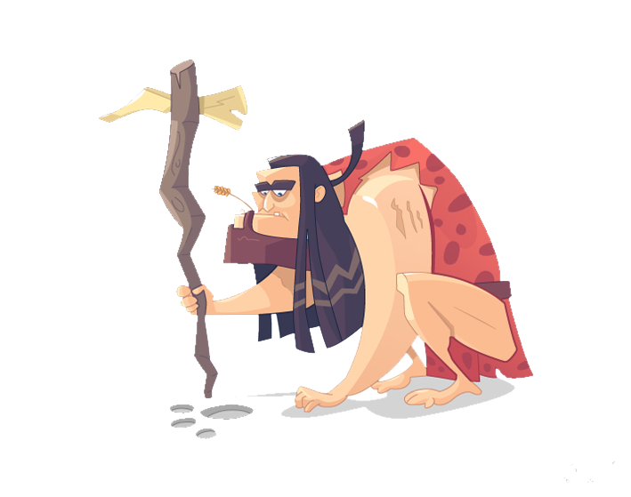
01 中国境内的早期人类
下列的远古人类遗址
位于长江流域的是
山顶洞人
元谋人
蓝田人
北京人

Slide 24
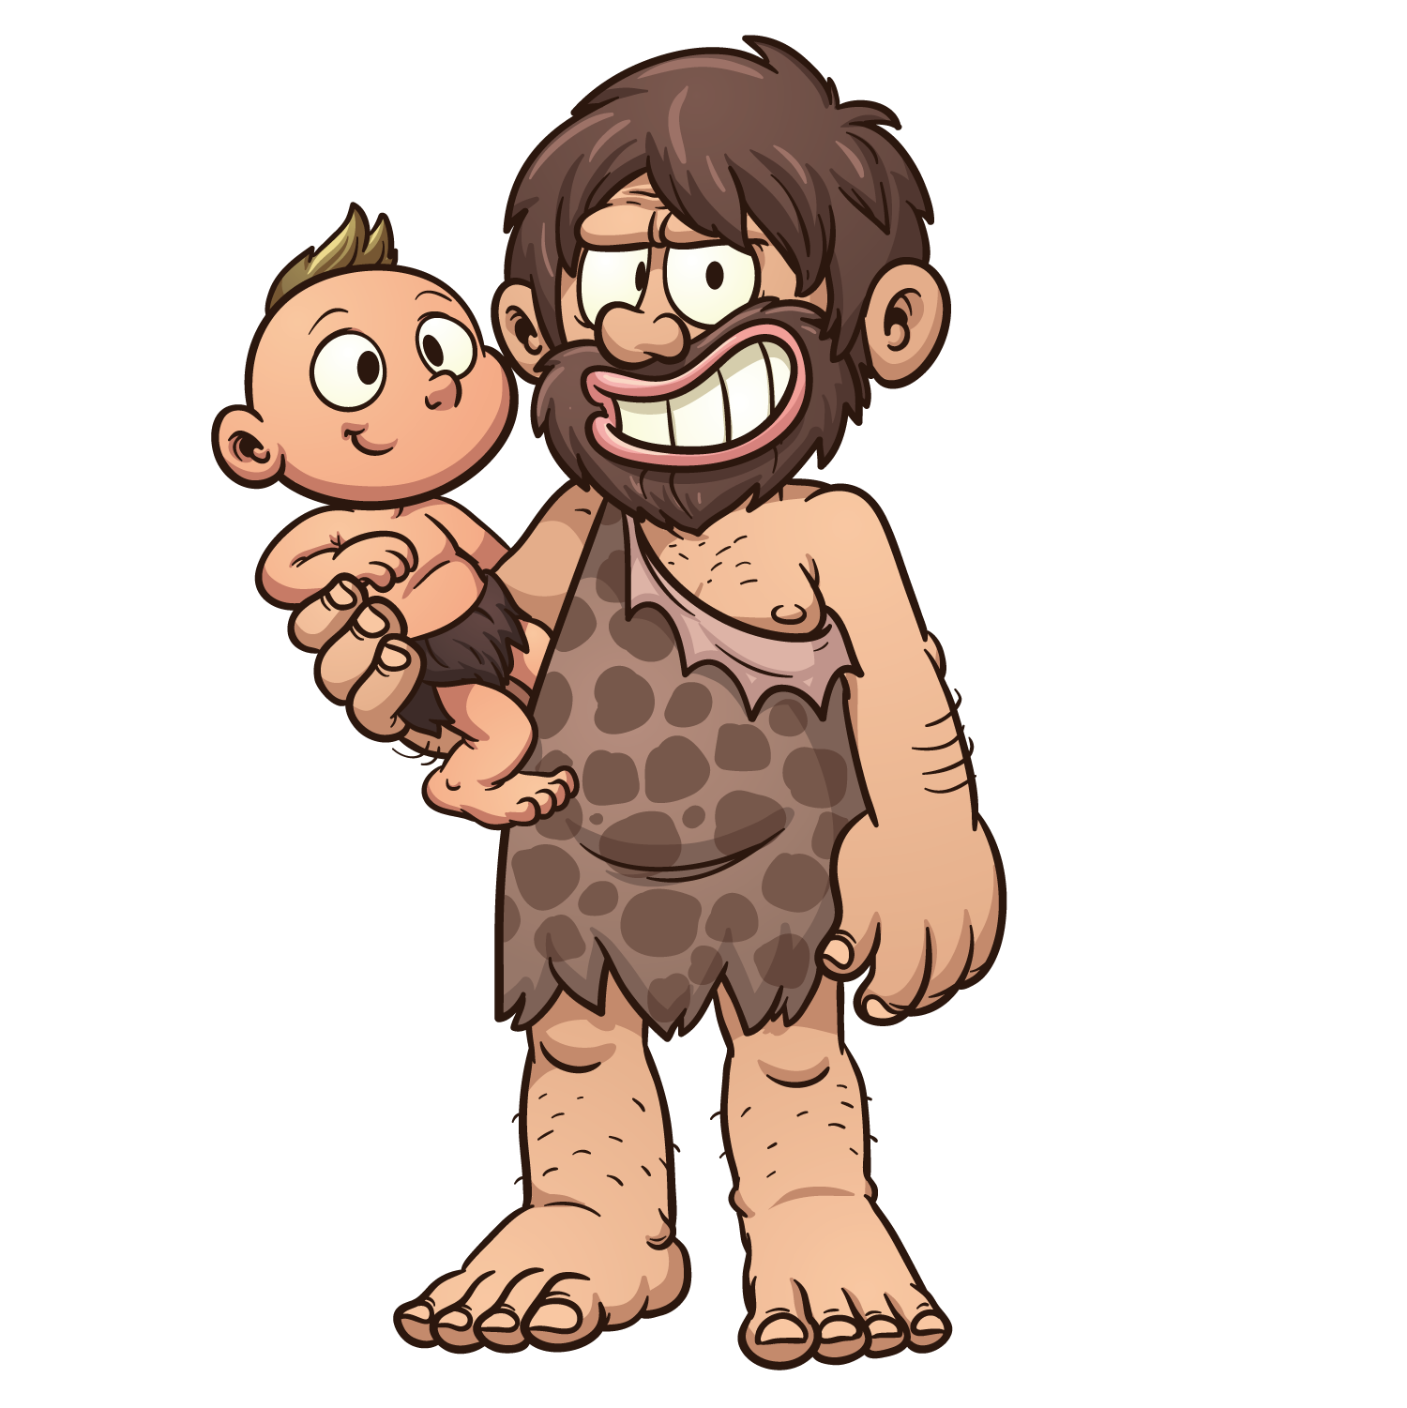
01 中国境内的早期人类
我国境内
已知的最早人类是
山顶洞人
元谋人
蓝田人
北京人

Slide 25
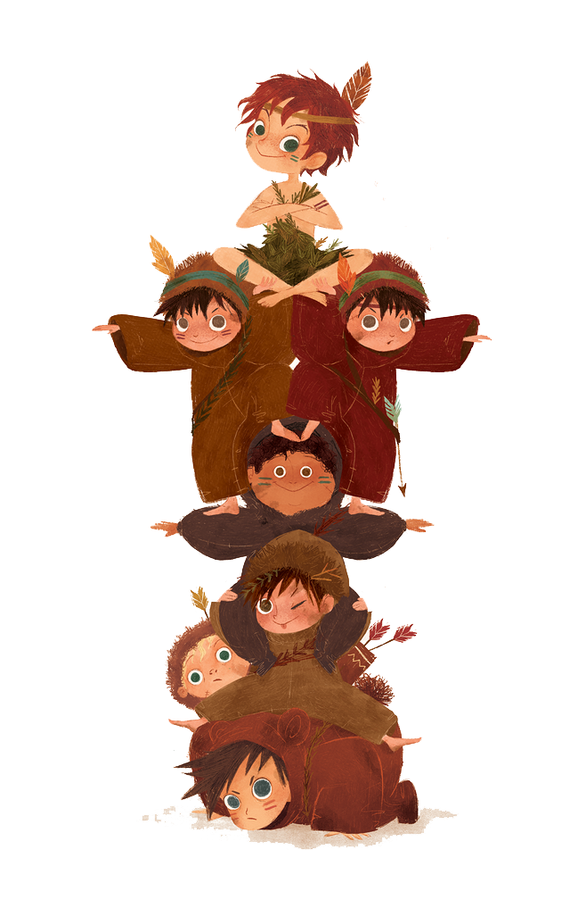
01 中国境内的早期人类
最早进入氏族公社
时期的远古人类是
山顶洞人
元谋人
蓝田人
北京人

Slide 26
— 中华文明的起源PPT课件 —
感谢您的
耐心观看
DESIGNED BY ALONIC

Slide 27
版权声明
感谢您下载包图网平台上提供的PPT作品，为了您和包图网以及原创作者的利益，请勿复制、传播、销售，否则将承担法律责任！包图网将对作品进行维权，按照传播下载次数进行十倍的索取赔偿！
1.在包图网出售的PPT模板是免版税类（RF：Royalty-Free）正版受《中国人民共和国著作法》和《世界版权公约》的保护，作品的所有权、版权和著作权归包图网所有，您下载的是PPT模板素材的使用权。
2.不得将包图网的PPT模板、PPT素材，本身用于再出售，或者出租、出借、转让、分销、发布或者作为礼物供他人使用，不得转授权、出卖、转让本协议或者本协议中的权利。
更多精品PPT模板：http://ibaotu.com/ppt/
点击进入

